Slide 1
DİKKAT EKSİKLİĞİ VE HİPERAKTİVİTE BOZUKLUĞU
Karadeniz Teknik Üniversitesi Aile Hekimliği Anabilim Dalı Stajı
HAZIRLAYAN: İNT. DR. ASUMAN SENA KURT

Slide 2

https://www.youtube.com/watch?v=idE35RhEwJo

Slide 3
Öğrenim Hedefleri
Dikkat eksikliği ve hiperaktivite bozukluğunu(DEHB) tanımlayabilmek
DEHB belirtilerini sayabilmek
DEHB tanı kritelerini açıklayabilmek
DEHB nedenlerini sayabilmek
DEHB’nin birlikte görüldüğü durumları sayabilmek
DEHB ayırıcı tanılarını sayabilmek
DEHB tedavi basamaklarını açıklayabilmek

Slide 4
DEHB nedir
Dikkat eksikliği Hiperaktivite Bozukluğu (DEHB) okul öncesi dönem ve okul çağı çocuklarında belirgin hale gelen bir bozukluktur.
Çocuğun davranışlarını kontrol etmesi ve dikkatini vermesinde sorun vardır. “Bir türlü yerinde durmayan,” “hayallere dalan”, “düşünmeden davranan”, “dalgın, unutkan” …vs. gibi pek çok sıfatla nitelendirilen çocuklardır.
% 4-8 gibi bir oranda görülmektedir; bu da 25-30 kişilik bir sınıfta en az 1-2 DEHB olan çocuk görülebileceği anlamına gelmektedir.

Slide 5
DEHB nedir
DEHB anne-babanın yetiştirme biçimlerinin doğrudan sonucu olmayan, kalıtsal özelliklerin ağır bastığı, hakkında oldukça bilgi sahibi olunan bir rahatsızlıktır.
DEHB olan çocukların bir kısmında aşırı hareketlilik ve dürtüsellik ile ilgili belirtiler ön plandayken bir kısmında dikkatsizlik ile ilgili şikayetler ön plandadır. Önemli bir kısmında ise her iki gruptan şikayetler bir arada görülür.

Slide 6
DEHB Belirtileri
Dikkat Eksikliği Hiperaktivite Bozukluğu bir çok çocukta normalde görülebilecek belirtileri içerir.
Tanıyı koyarken bunların sayısı, süresi ve çocuğun hayatını ne ölçüde olumsuz etkilediği önemlidir.
Belirtilerin 7 yaşından önce başlamış olması ve en az iki farklı ortamda (örneğin okul ve ev ortamı) sorun yaratıyor olması gerekir.

Slide 7
DEHB Belirtileri
Hiperaktivite belirtileri
Yerinde duramazlar
Oturması gerektiği halde oturamazlar
Sessiz sakin oyun oynamakta güçlük çekerler
Yerli yersiz koşup tırmanırlar
Çok konuşurlar
Çoğu zaman sorulan soru tamamlanmadan cevabını yapıştırırlar
Her zaman bir şeylerle uğraşırlar
Sırasını beklemekte zorlanırlar
Olaylara veya konuşmalara müdahale edip yarıda keserler

Slide 8
DEHB Belirtileri
Dikkatsizlik belirtileri
Yönergeleri başından sonuna kadar takip edemezler
Dikkatlerini yaptığı işe veya oyuna vermekte zorlanırlar
Evde veya okulda yapacağı işler ve aktiviteler için gereken malzemeleri kaybederler
Siz konuşurken dinlemez gibi görünürler
Detayları gözden kaçırırlar
Düzensiz görünürler
Uzun süre zihinsel çaba gerektiren işleri yapmakta zorlanırlar ve bunlardan kaçınırlar
Unutkandırlar
İlgileri kolayca başka yönlere kayar

Slide 9
DEHB Tanısı
Tanı konulması aşaması ayrıntılı bilgi alınması ile başlar.
Anne-babadan, öğretmenden, çocuğun kendisinden ve olabildiğince çok bilgi kaynağından bilgi elde edinilmeye çalışılır.
Aileler çoğu zaman okul öncesi dönemde dikkatsizlik, aşırı hareketlilik, dürtüsellik belirtilerini gözlemlerler ancak genellikle tanı, çocuğun okula başlamasından sonra konulur.

Slide 10
DEHB Tanısı
Aile içinde ve erken dönemde sorun yaratmasa da okul gibi yapılandırılmış, kurallı ve kalabalık bir ortamda belirtiler belirgin hale gelir.
Öğretmenler çok sayıda çocukla çalıştıkları için dikkat ve kendini kontrol edebilmeyi gerektiren sınıf ortamında “normal” bir çocuğun davranışlarına aşinadırlar.
Hiperaktivite ve dürtüsellik ile ilgili belirtileri daha çabuk fark edebilirler. Ancak bazen sadece “dikkat eksikliği” olan çocuklar, özellikle de uysal ve uyumlu bir çocuksa, gözlerinden kaçabilmektedir.

Slide 11
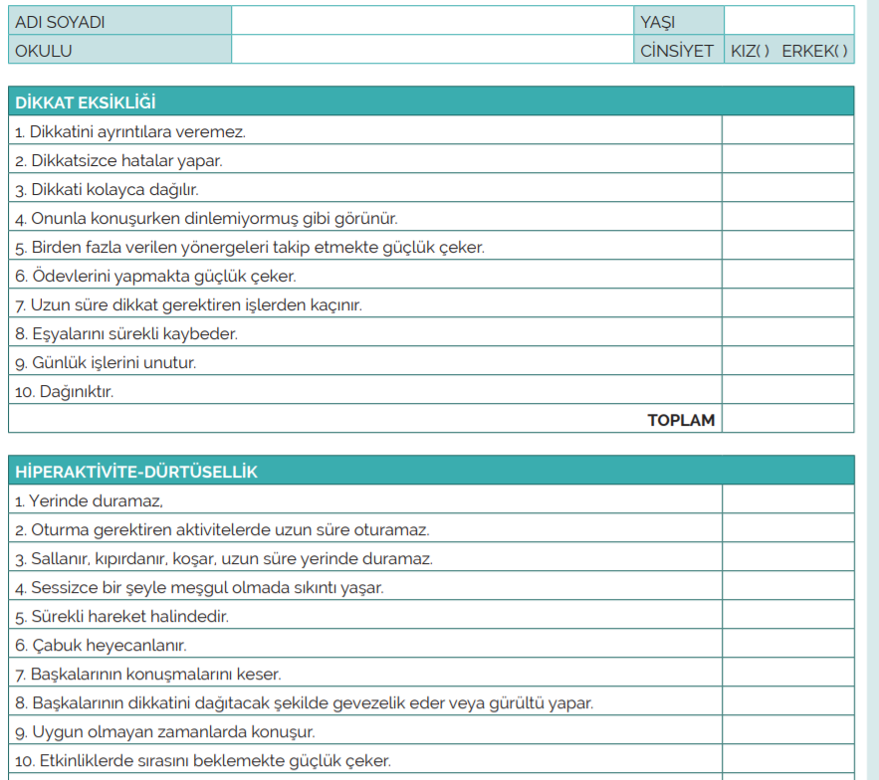
En az 6 ay süreyle gözlemlenmiş olması gerekmektedir.
Gözlemlenen davranışların karşısına sınıf öğretmeni işaret koyar.
Her alan için en az 6 ve daha fazla sayıda işaret varsa öğrenci ilgili kurumlara yönlendirilir.

Slide 12
DEHB Tanısı
Sonraki aşama çocuğa hekim tarafından fizik muayene yapılması.
Ayrıntılı bir fizik muayene, işitme ve görme ile ilgili sorunlar da dahil karışabilecek diğer tıbbi nedenlerin var olup olmadığı.
Çocukta örneğin motor becerilerde sorun olması gibi sinir sistemine ait gelişimsel gecikmeler ile ilgili bulgular varsa bunların erken dönemde tanınmasını da kolaylaştıracaktır.
Çocuğun davranışlarının gözlenmesi de önemli olan bir diğer basamaktır. Ancak her ne kadar bazı çocuklarda DEHB belirtileri dört dörtlük gözlemlenebilir olsa da çoğu zaman bu mümkün değildir. Çocuk birebir görüşme esnasında ve daha önce hiç karşılaşmamış olduğu bir ortamda, okulda ya da evde olduğundan farklı olabilir.
Günümüzde DEHB tanısında herhangi bir laboratuar testi (kan testleri, idrar testleri, EEG), beyin görüntüleme yöntemi (BT, MR) ya da psikolojik test yoktur.

Slide 13
DEHB Nedenleri
DEHB’ye geçmişte “minimal beyin hasarı”, “postensefalitik bozukluk” gibi isimler takılmış da olsa bu çocukların beyinlerinde günümüzdeki beyin görüntüleme yöntemleriyle özgül, tanı koyduran bir anatomik bir bulgu henüz saptanamamıştır.
Yakın zamandaki dopamin, serotonin, norepinefrin ile ilgili araştırmalar halen devam etmektedir.

Slide 14
DEHB Nedenleri
DEHB tanısı alan çocukların birinci dereceden akrabalarının % 25’inde de aynı problem karşımıza çıkar (genel toplumdaki sıklığın %4-8 olduğunu anımsarsak, riskin yaklaşık 5 kat arttığı anlamına gelmektedir), bu da kalıtsal faktörlerin önemli olduğunu göstermektedir. Yine de kalıtsal faktörler DEHB’yi tamamen açıklamaz.

Slide 15
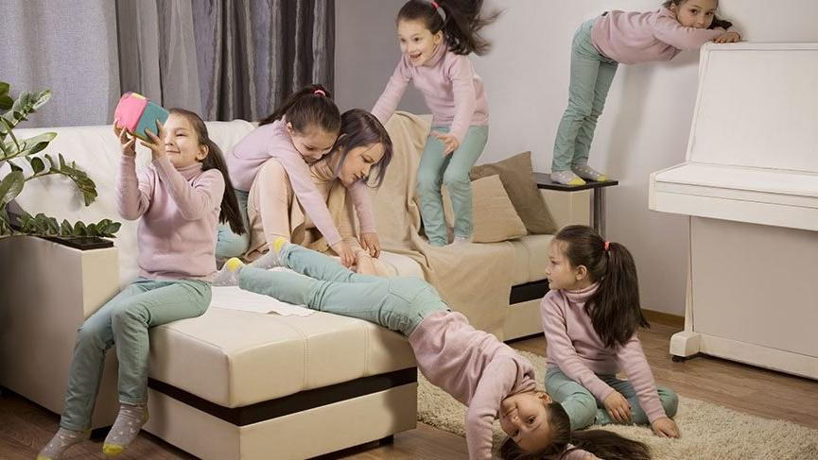
DEHB Nedenleri
DEHB’nun ortaya çıkışını kolaylaştırdığı düşünülen çevresel faktörler:
Gebelik esnasındaki faktörler:
Alkol kullanımı
İlaç kullanımı
Kötü beslenme
Sigara kullanımı
Kimyasal zehirler (ör: kurşun)
Çoğul gebelik
Doğum ve Doğumdan sonraki faktörler:
Zor doğum
Doğum esnasında ya da sonrasında yaşanan tıbbi sorunlar
Erken doğum
Düşük doğum ağırlığı
Merkezi sinir sistemi enfeksiyonları
Demir eksikliği
Kimyasal zehirler (ör: kurşun)

Slide 16
Yakın zamanda yapılmış çalışmalardan elde edilen veriler
DEHB olan çocuklarda toplam beyin hacminin % 5 kadar daha küçük oldukları anlaşılmıştır.
Takip çalışmalarına göre bu çocukların beyin büyüklüğü ve olgunlaşmasında normal çocukları
geriden takip ettikleri ve ergenlik döneminde bazı çocuklarda aradaki bahsedilen farkın
kapandığı düşünülmektedir.
Araştırmacılar beynin, sorunları çözmemize, karşımızdakinin davranışlarını anlayıp değerlendirmemize, plan yapabilmemize ve isteklerimizi erteleyebilmemize yarayan bölgesi olan frontal loblar ve diğer bazı bölgelerindeki küçüklüğün daha belirgin olduğunu saptamışlardır.
Tedavi görmüş DEHB olan çocuklarla tedavi almamış olanlar karşılaştırıldığında, tedavi alanlarda hacim azalmasının düzeldiği ancak almayanlarda anormalliğin devam ettiği gösterilmiştir.
DEHB olan çocukların kardeşlerinde de beynin bazı bölgelerinde benzer ama daha hafif değişiklerin olduğu gösterilmiştir.
2002 yılında başlayan ve 152 DEHB’li erkek çocuk ile 139 normal çocuğun karşılaştırmalı olarak takip edildikleri, halen devam eden çalışma, son derece değerli veriler sağlamaktadır.
Yeni yöntemler kullanarak daha ayrıntılı inceleme yapabilmeye imkan veren çalışmaların sayısı günümüzde de artmaya devam etmektedir.
Sonuç olarak, DEHB’nin ev ortamı, yetiştirme biçimi gibi nedenlerden değil diğer nedenlerden kaynaklandığını kanıtlayan çok sayıda bulgu vardır.
Bu, ailenin kendini suçlamaması açısından oldukça önemli bir noktadır.

Slide 17
DEHB ayırıcı tanısı
Görme ve işitme bozuklukları
Akut ve kronik fiziksel hastalıklar (ör: astım)
Absans Nöbetler
Uyku Bozuklukları
Kafa travması sonrası
Fenobarbital, karbamazepin, teofilin
Çocuklarda depresyon (huzursuzluk, hırçınlık, hiperaktivite, dikkat sorunları)
Anksiyete bozuklukları

Slide 18
DEHB ile birlikte görülen durumlar
Davranım Bozukluğu
Depresyon
Anksiyete Bozuklukları
Öğrenme Güçlükleri (okuma, yazılı-anlatım , matematik, karma)
Bipolar Affektif Bozukluk (çocukluk döneminde tanısı henüz tartışmalıdır)
Enürezis Nokturna
Bu bozukluklar DEHB olan çocukların 2/3’sinde gözlenebilir. Bu nedenle tanı konulur konulmaz bu yöndeki değerlendirmelerin yapılması, eşzamanlı diğer bozuklukların da araştırılması gerekir.

Slide 19
DEHB Tedavisi
579 okul çağı çocuğunu kapsayan (kız erkek karışık) oldukça kapsamlı tedavi çalışmasının sonuçlarına göre metilfenidat , hem kısa hem de uzun dönemde etkin, güvenilir ve diğer seçeneklerden (davranışçı tedavi, anne-baba eğitimi) daha üstün bulunmuş bir tedavidir.
Okul öncesi dönem çocuklarında yapılan oldukça benzer bir çalışmada da benzer sonuçlar bulunmuştur; ancak, bu yaş grubunda eşzamanlı başka tanılar, ilaç yan etkilerine hassasiyet ve anne-baba eğitimi, özellikle annenin psikiyatrik hastalıklarının düzeltilmesinin öneminin daha kritik olduğu vurgulanmıştır.
Bu ve benzeri bir çok çalışmanın sonuçları nedeniyle ilaç tedavileri hemen her yaş grubunda ilk sırayı almaktadır. Ancak çoğu zaman (DEHB de eş tanıların da sık olduğunu hatırlayarak) tek başına yeterli gelmemektedir.

Slide 20
DEHB Tedavisi
Stimülanların DEHB olan çocukların %70-80’inde faydalı olduğu düşünülmektedir. En çok metilfenidat ile ilgili çalışma olduğu için bu daha çok kullanılmaktadır.
En sık kullanılan stimülan ilaçlar:
METİLFENİDAT*
(hızlı salınımlı olanı) Ritalin
(kontrollü salınımlı olanları) Concerta
D-METİLFENİDAT
DEXTROAMFETAMİN
KARIŞIK AMFETAMİN
Ülkemizde sadece bu etken madde grubundan ilaç bulunmaktadır.

Slide 21
DEHB Tedavisi
Stimülan ilaçların yan etkileri :
Sık görülenler: iştah kaybı ve uykusuzluk
Sık görülmeyenler: baş ağrısı, midede rahatsızlık hissi, “rebound” etki denilen ilacın etkisi geçtiği zaman çocuğun eski şikayetlerinin geri dönmesi hali, önceden tik bozukluğu olanlarda tiklerin alevlenebilmesi

Slide 22
DEHB Tedavisi
Eğer stimülan grubu ilaçlara yanıt alınamazsa ya da çocuğun ek olarak başka belirtileri varsa diğer gruplardan ilaçları kullanmak gerekebilir.
Non stimülan ilaçlar:
ATOMOKSETİN (Strattera)
BUPROPİON (Zyban)
VENLAFAKSİN (Efexor)
MODAFİNİL (Modiodal)
ALFA 2 AGONİSTLER
Ülkemizde bu grup ilaçtan bulunmamaktadır.

Slide 23
DEHB Tedavisi
Davranış düzenleyici yaklaşımlar ve psikoterapiler:
Davranış düzenlemesi DEHB tedavisinde önemli bir yer tutar.
Psikoterapiler ise standart olarak uygulanmazlar. Ancak zaman zaman tedavinin çok önemli bir parçasını oluştururlar.
Aile iletişiminde, ilişki biçimlerinde ciddi sorunlar varsa ve sorunlar çocuktaki bozukluğun gidişini olumsuz etkiliyorsa “aile terapisi” gerekebilir.
DEHB’nin yanısıra anksiyete, depresyon, kendine güven ile ilgili sorunlar varsa bireysel psikoterapi gerekebilir.

Slide 24
DEHB Tedavisi
Çocuğun davranışlarının düzenlenmesinde aile ve öğretmene önemli görevler düşer.
Anne-babaların ve öğretmenlerin yapabilecekleri oldukça geniş kapsamlıdır ancak kısaca bir göz atacak olursak anne-babalara şunları söyleyebiliriz:
1. Kurallar koyduğunuz zaman bunların çok spesifik olmasına dikkat edin ve onları yazıp asın.
2. Ödülleriniz çocuk için anlamlı ve güçlü ödüller olsun.
3. Sık sık geri bildirim verin, çocuğunuza onun ne yaptığının farkında olduğunuzu gösterin.
4. Çocuğunuza beklentileri ve planları konusunda yardım edin.
5. Çocuğunuzun iyi günleri olabileceği gibi kötü günleri de olabileceğini göz önünde bulundurun.
6. Olumsuzluklar, yapamadığı şeyler ve cezalar hakkında odaklanmaktan ziyade olumlular üzerinde odaklanın.
7. Bir karakter sorunuyla değil biyolojik bir sorunla mücadele etmekte olduğunuzu daima akılda tutun.
8. Çok konuşup nasihat vermeyin, davranışlarınız daha öğretici olacaktır .
9. Espiri anlayışınızı kaybetmeyin ve sabırlı olun.
10. Kendiniz ve çocuğunuza karşı hoşgörülü olun. Bu işte birliktesiniz ve elinizden geleni yapıyorsunuz.

Slide 25
Özet
Okul çağı çocuklarında % 4-8 oranında oldukça sık görülür.
DEHB hem kızlarda hem de erkeklerde görülebilir. Ancak erkeklerde daha sıktır. Kızlarda hiperaktivite ile seyreden alt tipinden ziyade dikkatsizlik belirtileri ile seyreden alt tipinin görülme olasılığı erkeklerden daha fazladır.
DEHB olanlar bir çok olayda ve yapmaları gereken işlerde başından sonuna kadar takip edemezler, dikkatlerini yaptığı işe veya oyuna vermekte zorlanırlar; ancak, ilgilendikleri, keyif aldıkları ve (bilgisayar oyunları gibi) uyarıcı işlere daha iyi odaklanabilirler.
DEHB zekayı etkileyen bir bozukluk değildir. Ancak bu çocuklar DEHB’de yaşanan güçlüklerden dolayı okulda umulanın altında başarı gösterebilirler.
DEHB olan çocukların yaklaşık %70-85’i ergenlikte ve yetişkinlikte belirtilerin tamamını göstermektedir. Çocuk büyüdükçe hiperaktivite ile ilişkili belirtiler azalır ancak dikkat ile ilişkili sorunlar daha fazla devamlılık gösterir. Yaşla beraber bozukluğun gidişi daha olumlu etkilenebilmektedir. Belirtiler azalabilir, kişi belirtileri ile daha iyi baş etmeyi öğrenebilir.

Slide 26
Kaynakça
Castellanos FX, Lee PP, Sharp W ve ark., “Developmental Trajectories Of Brain Volume Abnormalities İn Children And Adolescents With Attention Deficit Hyperactivity Disorder”, JAMA, 2002.
Durston S, Hulshoff Pol HE, Schnack HG ve ark., “Magnetic Resonance İmaging Of Boys With Attention Deficit Hyperactivity Disorder And Their Unaffected Siblings”, J Am Acad Child Adolesc Psychiatry, 2004.
Kieling C, Goncalves RR, Tannock R, Castellanos FX. Neurobiology of attention deficit hyperactivity disorder. Child Adolesc Psychiatr Clin N Am. 2008 Apr;17(2):285-307, viii. Review.
Türkiye Çocuk ve Genç Psikiyatrisi Derneği
www.hiperaktivite.org.tr

